Slide 1
Информационная культура

Slide 2
Информационная культура – это совокупность знаний и умений в области информационных и коммуникационных технологий, с юридическими и этическими нормами в этой сфере.

Slide 3
На пороге информационного общества социальная значимость навыков ввода информации с помощью клавиатуры и работы с графическим интерфейсом приложений с помощью мыши возрастает.
Создание и редактирование документов с помощью компьютера, т. е. овладение офисными информационными технологиями, становится в информационном обществе социально необходимым умением.

Slide 4
Современные информационные технологии позволяют включать в состав документа любые мультимедийные объекты (графику, звук, анимацию, видео).
Системы компьютерного моделирования позволяют строить чертежи, схемы, 3d-модели и применять их в различных сферах человеческой деятельности.
Системы управления базами данных позволяют упорядочить и сортировать информацию, а также облегчают поиск нужной информации.
Среды программирования и веб-дизайна позволяют создавать специализированные приложения и динамические веб-сайты для определенных целей.

Slide 5
Перспективы развития информационных и коммуникационных технологий
(ИКТ)

Slide 6
Развитие новых информационных и коммуникационных технологий имеет общие законы (этапы развития).
Графическая модель этапов развития ИКТ, представлена на рис.1.

Slide 7
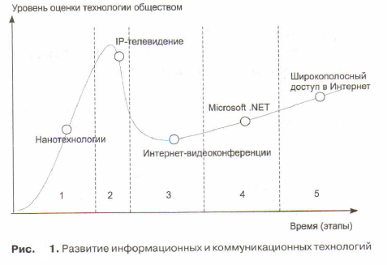

Slide 8
Первый этап. «Восход надежд»
Появление теоретических обоснований и первых экспериментальных реализаций новой технологии. Обществу кажется, что данная новая технология разрешит многие проблемы.
Например, нанотехнологии (миниатюризация должна привести размеры транзисторов к размерам одного атома).

Slide 9
Второй этап. «Пик завышенных ожиданий»
Внушение обществу высокую ценность новой технологии и эффективность первых промышленных образцов.
Например, IP-телевидение (трансляция телеканалов через Интернет).

Slide 10
Третий этап. «Котловина разочарований»
В процессе использования первых массовых экземпляров новой технологии выявляются конструктивные недостатки.
Например, Интернет-видео-конференции (пользователи, подключенные к широкополосному Интернету, могут в реальном времени общаться не только с помощью традиционного чата, но и слышать и видеть друг друга).

Slide 11
Четвертый этап. «Подъем жизнестойкости»
На основе новых исследований оптимизируется технологический процесс и начинается массовое серийное производство.
Например, платформа Microsoft .NET, (позволяет создавать приложения с использованием различных языков программирования).

Slide 12
Пятый этап. «Плато продуктивности»
Массовое серийное производство изделий по новой технологии находит массовый устойчивый спрос потребителей и приносит стабильную прибыль производителям.
Например, широкополосный, т. е. высокоскоростной, доступ в Интернет.

Slide 13
Домашнее задание:
Стр. 169-173.

